Slide 1


Slide 2
İLETİŞİM TEKNOLOJİLERİ VE HARİTA OKUMA

Slide 3
İLETİŞİM TEKNOLOJİLERİ
1.1. Araç takip sistemleri ve faydaları:
Araç takip sistemi ürünleri araçların konum bilgilerinin takip edilebildiği bir uydu takip sisteminden farklı olarak alınacak rapor sayesinde kullanıcıların iş koordinasyonları, araç güvenliği ve personel verimliliği olmak üzere işletmelere avantaj sağlamaktadır.

Slide 4
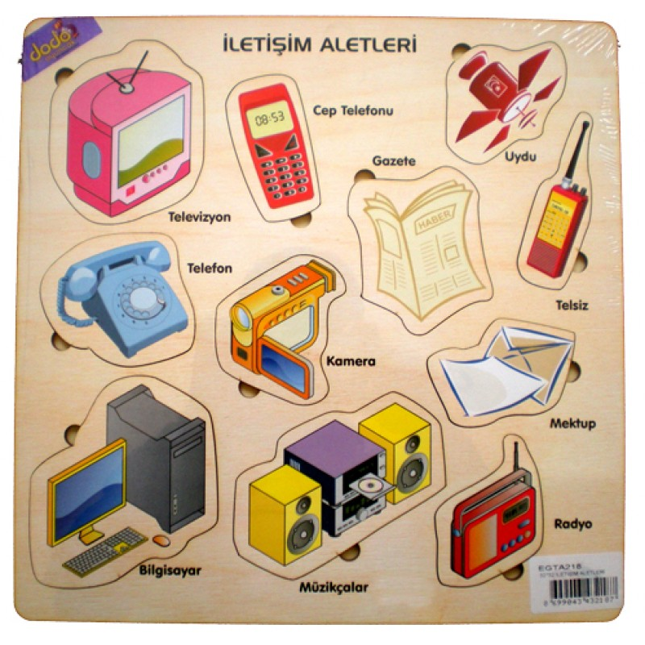

Slide 5
Yakıt kontrolü:
Can bus yakıt kontrol kiti sayesinde araçların yakıt tüketimleri analiz edilebilir. Araçların anlık yakıt tüketimi, 100 km yapılan yakıt oranları, depodaki yakıt seviye değişimleri sistem üzerinden kontrol altına alınabilmektedir. Belirlenen güzergahtaki araç yakıt tüketimleri detaylı veri analizleri ile alınabilmektedir. Can bus haberleşme sisteminde yakıt tüketim değerlerinin yanı sıra araç motor parametre ve sürücü araç kullanım davranışları takip edilmektedir.

Slide 6
Personel Verimliliği
Personelin mesai dışı araç kullanımı, gereksiz yere bekleme yapması, müşteri ziyaret zamanları araç takip sistemi üzerinden takip edilebilir ve izlenebilir. Personelin müşteri ziyaret zamanları işletmenin satış politikalarına yön verebilmektedir.

Slide 7
Araç Güvenliği:
Hırsızlığa karşı uygulana araç motor blokaj kiti sayesinde özellikle araç çalınması durumunda uzaktan araçların motorları bloke edilmektedir. Motor blokaj sayesinde araçların çalınması veya araç içinde bulunan ürünlerin güvenliği sağlanabilmektedir. Motor blokaj özelliği aracın kontağının kapalı ve hızı ‘’00’’ olması durumunda aktif duruma geçmektedir. Kullanıcılar kendileri araç takip sisremi yazılımı üzerinden motorlarını bloke edebilirler.

Slide 8
İş koordinasyonu:
Araç takip sistemi üzerinden gelen anlık veri bilgileri sayesinde araçların anlık konumları tespit edilebilmektedir. Sahada bulunan araçların koordinasyonların sağlanması sayesinde personelin iş koordinasyonu komuta merkezinden yönlendirilebilir. Gereksiz telefon trafiği ve personelin müşteri ziyaretleri sistem üzerinden takip edilmesi firmalara değer katmaktadır.

Slide 9
Ürün Güvenliği:
Araç içinde taşınan ürünlerin güvenliği araç takip sitemi sayesinde kontrol edilir. Ürünlerin sevkiyat sırasında sıcaklık değerlerinin ölçülebilmesi, araç kapılarının herhangi bir zaman diliminde açılması gibi farklı sensör seçenekleri ile araç içinde bulunan ürünlerin güvenliği araç takip sistemi sayesinde kontrol altına alınabilir. Ürün güvenliği özellikle frigofirik araçlarda ürün sıcaklık ölçümleri için kullanılmaktadır.

Slide 10
Bakım Giderleri:
Araç takip sistemi sayesinde araçların kilometre kontrolü, mesai dışı araç kullanımı, rota ihlali gibi sürücülerin hatalı kullanımlarımdan doğacak olan fazla yol kat edilmesi araçların bakım giderlerini doğrudan etkilemektedir. Araç takip sistemi ile araçların kontrolü araç bakım giderlerimizi minimum seviyeye indirecektir.

Slide 11
1.2 Sürücülükte Kullanılan İletişim Teknolojileri:
(GPRS,WAP,GRS,GSM,MMS,VPN VE UMTS)
GPRS;
GPRS cep telefonları üzerinden verilen bir hizmettir. Aracın konumunu, güzergahını, seyir durumunu takip etmeye yarayan bir sistemdir.
Navigation:
Cihazı uydu ile iletişime geçerek sürücülerin dünya üzerinde hangi noktada bulunduğunu hassa bir şekilde belirler. Sürücüler gitmek istediği yeri yol kılavuzu üzerindeki birkaç tuşu kullanarak belirler.

Slide 12
WAP(Wireless Application Protocol):
Kablosuz iletişim protokolü Wap kullanıcılarının bu teknoloji sayesinde cep telefonları veya diğer mobil terminaller aracılığı ile hiçbir ve arabirim bağlantısına ihtiyaç duymadan internete erişimlerini sağlayan kablosuz iletişim standardıdır.

Slide 13
GPS:
Küresel konumlandırma sistemi dünya etrafında bir yörünge izleyen 24 uydu yoluyla Dünya üzerindeki çok küçük şeylerin bile yerini belirlemeyi mümkün kılan sistemdir. Doğruluk derecesi 10 ile 100 metre arasında farklılık gösterir.

Slide 14
GSM:
Mobil iletişim için küresel sistem. Avrupa da kullanılan mobil iletişimin en bilinen adıdır.
MMS:
Çoklu ortam mesaj servisi. GSM de bulunan SMS servisinin ses ve resimlerle desteklenerek geliştirilmiş halidir.
VPN:
Sanal özel ağ. Herkese açık olan iletşim altyapısını kullanan özel bir veri ağıdır. Tünel protokolü ve çeşitli güvenlik prosedürleri ile izinsiz girişlere karşı korunur.

Slide 15
1.3 İletişim teknolojilerinden kurallarına uygun olarak yaralanma:
Araç takip sistemlerinin faydaları ve özellikleri
Araçları güvenliğini sağlar
Yer ve rota tespiti yapar.
Araçları ve yetkili personeli kontrol altında tutar
Takip eder, yönetir ve yönlendirir
Anlık veya gelmişe dönük izler
Hem grafik hem de metinsel olarak raporlamalar yapar
Anında müdahale imkanı verir

Slide 16
Nakliye sipariş ve dağıtım kapasitesini arttırır
Lojistik destek sağlar
İş hacmini ve kalitesini yükseltir
Zamandan ve yakıttan tasarruf sağlar

Slide 17
HARİTA OKUMA
Harita;
Yeryüzünün tamamının ya da bir bölümünün kuşbakışı görünüşünün belli bir ölçek dahilinde küçültülerek, bir düzlem üzerine aktarılmasıyla elde edilen çizime Harita denir.
Bir çizimin harita özelliği taşıyabilmesi için gerekli olan koşullar şunlardır:
1. Kuşbakışı olarak çizilmiş olması gerekir; Haritası çizilen alanın tam tepeden görünüşü kuşbakışı olarak adlandırılır. Haritalarda çizim tepeden görünüm sağlanamaz ise yeryüzü şekillerinin biçimlerinde , boyutlarında ve birbirlerine göre uzaklıklarında değişme olur.

Slide 18
2. Ölçekli olması; Haritalardaki küçültme oranlarına ölçek denir. Bir başka ifade ile harita üzerindeki uzunlukların gerçek uzunluklara olan oranıdır.
a. Kesir ölçek: Küçültme oranı kesirli sayılarla ifade edilen ve en çok kullanılan ölçeklerdir. 1/500, 1/50.000, 1/500.000 gibi.
Kesir ölçeklerde pay her zaman 1.dir. Paydada yer alan sayı ise, haritası çizilen alanın kaç defa küçültüldüğünü gösterir.
b. Çizik (grafik) ölçek: Eşit dilimlere ayrılmış bir çizgi üzerinde harita üzerindeki uzunlukların gerçek uzunluklara oranının gösterildiği ölçeklerdir.

Slide 19
Kroki;
Herhangi bir yerin, kuşbakışı görünüşünün ölçeksiz ve kabataslak bir düzleme aktarılmasına kroki denilmektedir. Harita ile kroki arasındaki fark, krokinin ölçeksiz, haritanın ise ölçekli olmasıdır.

Slide 20
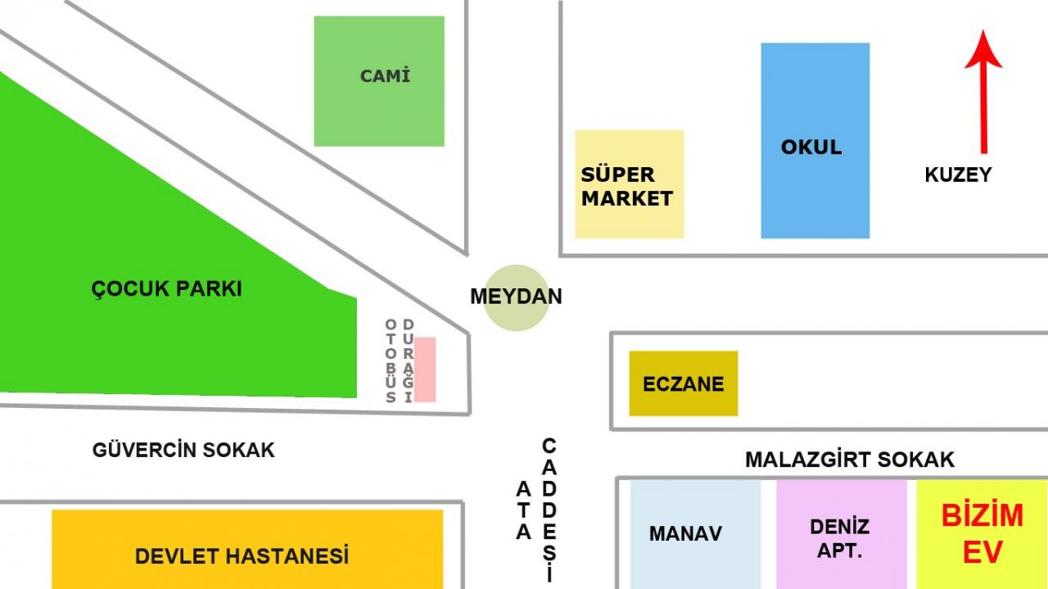
KROKİ GÖRSELLERİ

Slide 21
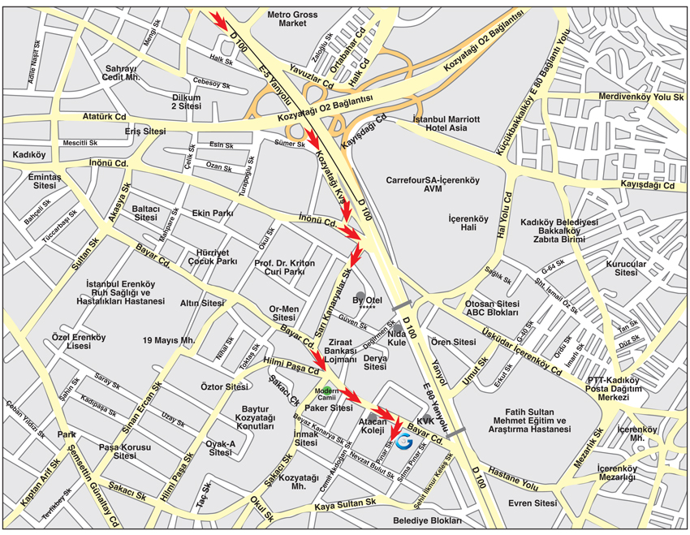
Bir yerin krokisi

Slide 22
3. Bir düzleme aktarılmış olması; Dünyanın kutuplarda basık, ekvatordan şişkin kendine has küresel bir şekli vardır. Dünyanın küresel yüzeyi düzleme aktarılırken bazı güçlüklerle karşılaşılır. Bunun nedeni, küresel yüzeyin düzleme aktarılmasının geometrik açıdan imkansız olasıdır. Buna bağlı olarak haritalar çizilirken, kara ve denizlerin yerküre üzerindeki biçimleri ve genişlikleri tam olarak yansıtılmamakta ve boyutlarında gerçeğe uymayan bozulmalar olmaktadır. Haritalarda görülen ise, gerçeğin az yada çok benzeridir.

Slide 23
Hartalarda çizim zorlukları dikkate alınarak bazı metotlar geliştirilmiştir. Buna projeksiyon (izdüşümü) yöntemleri adı verilir.
Projeksiyonlar, izdüşüm (Yükseltinin 00 m kabul edilmesi) esasına göre çizildiğinden yükseltinin fazla olduğu yerlerde ve ülkelerde izdüşüm alan ile gerçek alan arasındaki fark artar.

Slide 24
Türkiye de, izdüşüm alan ile gerçek alan arasındaki farkın en fazla olduğu bölgeler doğu anadolu ve karadeniz, en az olduğu bölgeler ise Marmara ve Güneydoğu Anadolu dur.
Başlıca projeksiyon yöntemleri şunlardır:
Silindir projeksiyon; ekvator ve çevresindeki alanların çiziminde kullanılır. Kronik projeksiyon; Kutup ve çevresindeki bölgelerin çiziminde kullanılır. Düzlem(Ufki) projeksiyon; Bu projeksiyonla elde edilen haritalarda biçim ve alan bozuklukları çok fazladı. Bu haritalar daha çok denizcilik ve havacılıkta kullanılır.

Slide 25
HARİTA ÇEŞİTLERİ;
Kullanım amacına göre harita çeşitleri
1. İdari ve siyasi haritalar; Ülkelerin başka ülkelerle olan sınırlarının gösterildiği haritalara siyasi haritalar adı verilirken, ülkelerin kendi içlerindeki illeri, eyaletleri, bölgeleri gösteren haritalara idari haritalar denilmektedir.
2. Beşeri ve Ekonomik Haritalar; Nüfus , göç, yerleşme, tarım, hayvancılık, sanayi, turizm vb. gibi dağılışım gösteren haritalardır.

Slide 26
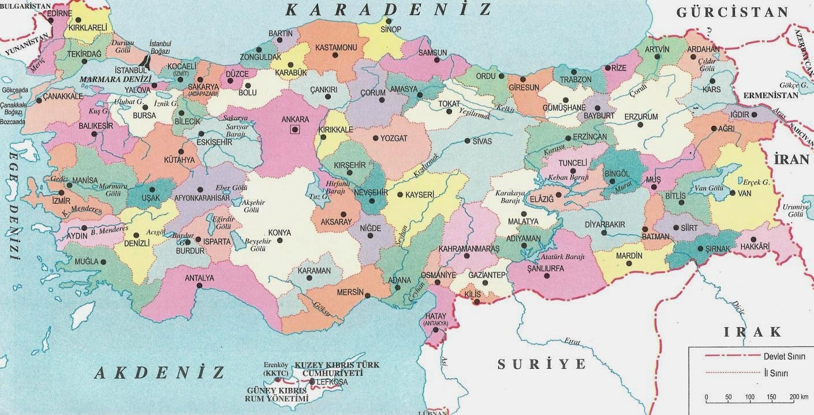
İdari harita

Slide 27
3. Fiziki Haritalar; Yeryüzü şekillerinin fiziki yapısı, dağılış ve yükseltilerini gösteren haritalardır.
4. Özel Haritalar; Belirli bir konu için özel hazırlanan haritalardır. (Jeomorfoloji, meteoroloji, toprak haritaları gibi.)

Slide 28
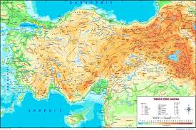
Fiziki harita

Slide 29
ÖLÇEKLERİNE GÖRE HARİTALAR:
1. Büyük Ölçekli Haritalar;
a. Planlar: Ölçeği 1/20.000’e kadar olan haritalardır. Şehir imar planları, kadastro haritaları bu türdendir.
B. Topoğrafik haritalar: Ölçeği 1/20.000 ile 1/200.000 arası olan haritalardır. Ulaşım haritaları ile topoğrafik, jeolojik, morfolojik haritalar bu türdendir.

Slide 30
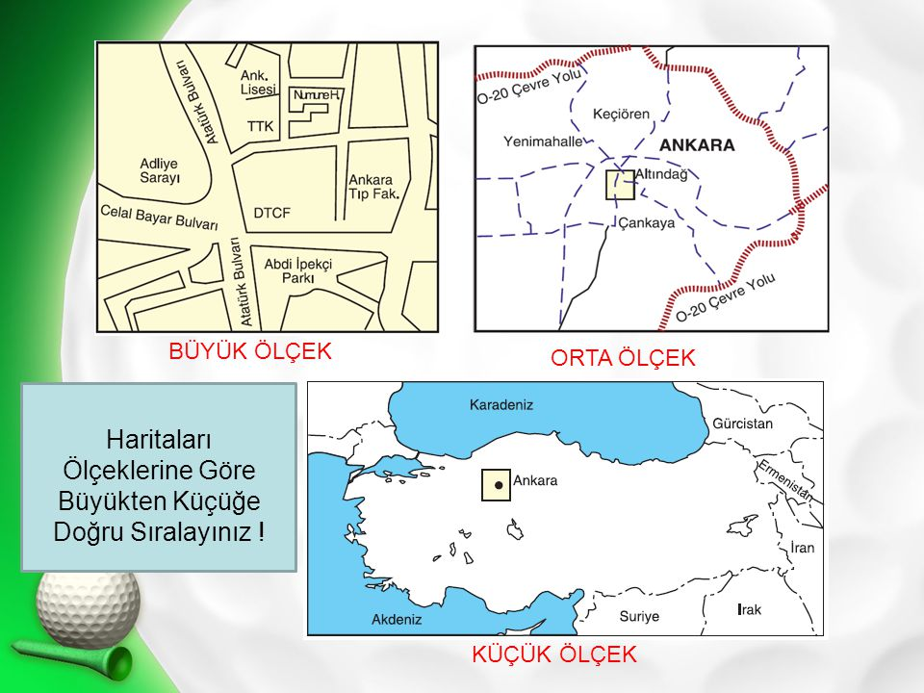
Ölçeklerine göre haritalar

Slide 31
Büyük Ölçekli Haritaların Genel Özellikleri:
Paydası küçüktür. Dar alanları gösrerir. Ayrıntıyı gösterme gücü fazladır. Küçültme oranı azdır. Aynı alanı gösteren küçük ölçekli haritalara göre düzlemde daha fazla yer kaplar. İzohipsler arası yükselti farkı azdır. Bozulma oranı azdır.

Slide 32
2. Orta Ölçekli Haritalar: Ölçeği 1/200.000 ile 1/500.000 arasında olan haritalardır.
3. Küçük Ölçekli Haritalar: Ölçeği 1/500.000 den daha küçük olan haritalardır. Bu haritalar dünya nın, kıtaların, ülkelerin tamamını veya bir bölümünü gösterir.

Slide 33
HARİTADA YÜZEY ŞEKİLLERİNİ GÖSTERME
1. Renklendirme Yöntemi:
Fiziki haritalarda yeryüzü şekillerini daha belirgin gösterebilmek için yükselti basamakları renklerle ifade edilir.

Slide 34
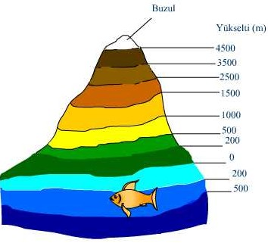
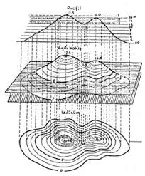
Haritada yüzey şekilleri

Slide 35
2. Gölgelendirme Yöntemi:
Yer şekillerinin bir yönden ışıkla aydınlatıldığı düşünülür. Buna göre ışık alan yerler açık, ışık almayan yerlerde koyu renklerle boyanır. Haritacılıkta daha çok yardımcı bir yöntem olarak kullanılır.

Slide 36
3. Tarama Yöntemi:
Eğim ile orantılı olarak kalınlıkları artan çizgilerle yer şekilleri gösterilir.
4. Kabartma Yöntemi: Yeryüzü şekillerinin belirli bir ölçek dahilinde küçültülerek oluşturulan maketlerdir. Bu yöntem yer şekillerinin gerçeğe en uygun olarak gösterilmesini sağlar.
5. İzohips (Eş yükselti) Yöntemi: Deniz seviyesinden itibaren aynı yükseklikteki noktaların birleştirilmesi ile elde edilen eğrilere izohips eğriler denir.

Slide 37
İzohips Haritası:
İzohips Haritasının Özellikleri;
iç içe kapalı eğrilerdi. Sıfır (0)m izohipsi deniz seviyesinden başlar. Kara ile denizin birleştiği deniz kıyısını düz bir çizgi halinde takip eder. Buna kıyı çizgisi adı verilir. İzohips eğrileri dağ doruklarında nokta halini alır. Buralar zirve olarak tanımlanır. İzohipsler yeryüzü şekillerinin kuşbakışı görünümünü belirler.

Slide 38
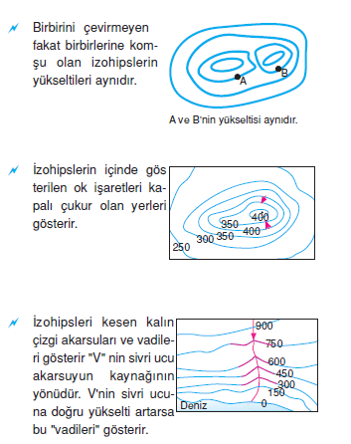
Harita da yer şekillerin gösterilmesi

Slide 39
1. Boyun; Tepe ve sırtlar arasında nispeten alçakta kalan düzlüklerdir.
2. Vadi; İzohipslerin zirveye doğru ’’U’’ şeklinde girinti yaptıkları yerlerdir. Vadi yamacının eğimine göre ‘’U’’ şeklindeki girintini biçimi de değişir. ’’U’’ nin açık ağzı suyun akış yönünü kapalı kısmı ise kaynak yönünü gösterir.

Slide 40
3. Sırt; İki yamacı birleştiği, su bölümü çizgisinin geçtiği sınırdır.
4. Çanak(Kapalı çukur); Çevresine göre yükseltisi az olan sahalardır. Çanakların kolaylıkla tanınabilmesi için eğim yönünde merkezi göstere bir ok işareti konur.
5. Kıyı Çizgisi; Deniz seviyesini gösteren sıfır metre eğrisidir.
Delta; Akarsuların denize döküldükleri yerde denize doğru uzanan, üçgen şeklinde çıkıntılardır.

Slide 41
HARİTALARDA YARARLANMA
1. İzohips Haritalarda Profil Çıkarma yeryüzü şekillerinin yandan görünüşüne (kesitine) profil denir. Profili çıkarılacak olan noktaların arasına bir doğru çizilir. Bu doğrunun kesiştiği izohipslerin yükselti değerleri, alt kısmına çizilecek yükselti ölçeği ile kesiştirilir. Kesişen noktalar birleştirildiğinde profil çıkarılmış olur.
2. İzobat haritalarından profil çıkarma; İzobat haritalarından profil çıkarma işleminde, aynen izohips haritalarında profil çıkarılırken izlen yollar uygulanır.

Slide 42
3. Yükselti Bulma; İki izohips arasındaki yükselti farkı dikkate alınarak, yükselti bilinen yerde başlamak üzere izohipsleri sayarak istenilen noktanın yükseltisi bulunabilir. İzohips aralığı sayısının, iki izohips arası yükselti farkına çarpımı, toplam yükseltiyi verir.
4. Yön Bulma; Haritalar genellikle kuzey _güney istikametinde çizilirler. Bundan yaralanarak yön tayin edilir. Ayrıca paralel ve meridyenlerden de yararlanılabilir. Bunu yanında harita üzerindeki yön okları da bize bu konuda bilgi verir.

Slide 43
Eğim Bulma;
Hartalardan yararlanarak, herhangi bir arazinin eğimi ölçülebilir. Herhangi iki noktanın yükselti farkının, yine aynı iki nokta arasındaki yatay mesafeye oranına eğim denir. Yatay mesafe arttıkça, eğim azalır. Yatay mesafe azaldıkça, eğim artar.

